Slide 1
ГРУЗОВЫЕ ПЕРЕВОЗКИ В АЭРОПОРТУ г. ЯРОСЛАВЛЬ (ТУНОШНА)

Slide 2
МЕСТОРАСПОЛОЖЕНИЕ АЭРОПОРТА
Москва (ЦКАД) – 235 км
Москва (центр) – 250 км
Владимир – 170 км
Рыбинск – 95 км
Вологда – 195 км
Кострома – 50 км
Иваново – 120 км
Выгодное географическое положение Ярославля по сравнению с аэропортами МАУ при полетах в направлении Сибири и Дальнего Востока
Программа лояльности для постоянных клиентов при заправке топливом

Slide 3
ХАРАКТЕРИСТИКА АЭРОДРОМА
Открыт для внутренних и международных
грузовых полётов воздушных судов. Обработка
до 150 тонн грузов в сутки
Искусственная взлётно-посадочная полоса (ИВПП):
размеры 3010 м × 44 м, асфальтобетонное покрытие
Современное светосигнальное оборудование
4 стоянки для грузовых воздушных судов
Пункт пропуска через государственную границу, оборудован таможенный пост
Регламент работы: круглый год, ежедневно
График работы с 08.00 до 20.00 МСК, возможно продление регламента работы

Slide 4
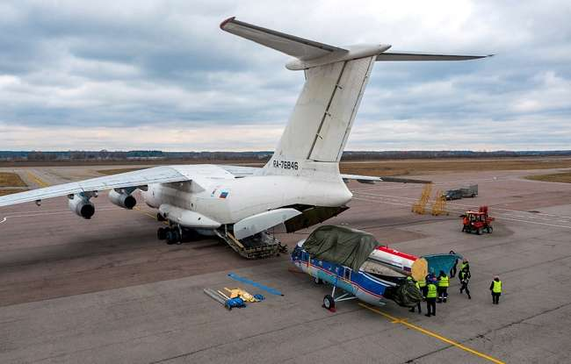
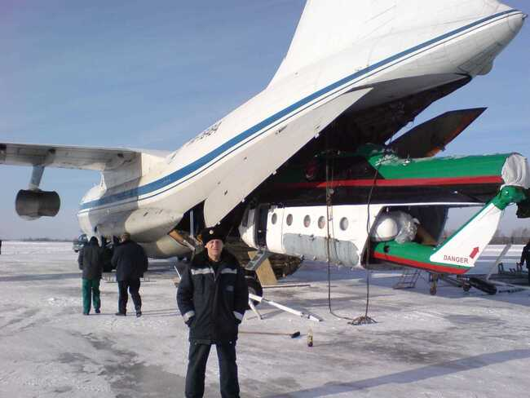
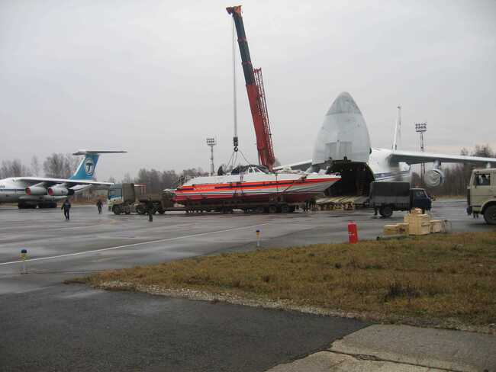
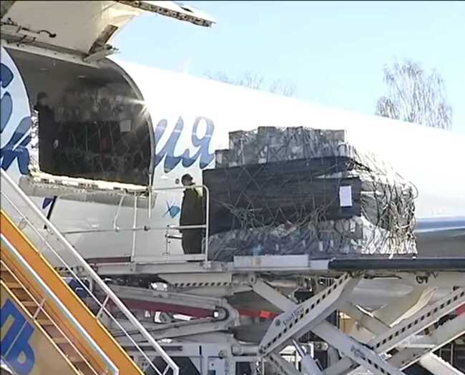
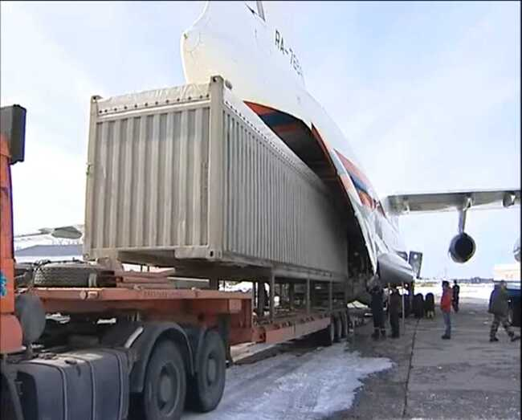
ОБСЛУЖИВАЕМЫЙ ГРУЗ
Товары народного потребления
Сборно-разборные конструкции (моторы, двигатели, радиостанции, генераторы и пр.)
Готовые изделия (катера, самолеты, вертолеты и пр.)

Slide 5
ОБРАБОТКА ОПАСНЫХ ГРУЗОВ
Аэропорт допущен к обработке опасных грузов классов и категорий:
1.4S – Взрывчатые вещества
2 – Газы сжатые, сжиженные и растворенные под давлением
3 – Легковоспламеняющаяся жидкость
4 – Легковоспламеняющиеся твердые вещества
5 – Окисляющиеся вещества и органические пероксиды
6 – Ядовитые вещества и инфекционные вещества
8 – Едкие и коррозионные вещества
9 – Прочие опасные вещества

Slide 6
ДИНАМИКА ГРУЗОПОТОКА

Slide 7
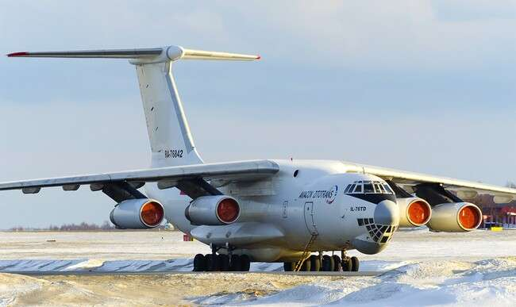
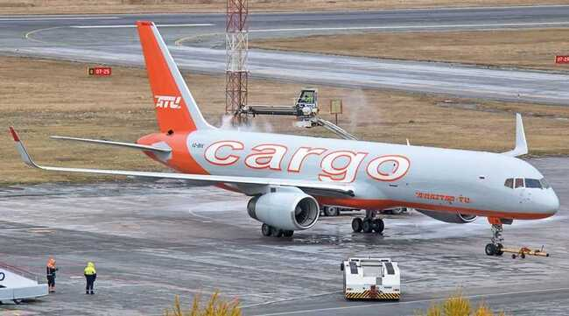
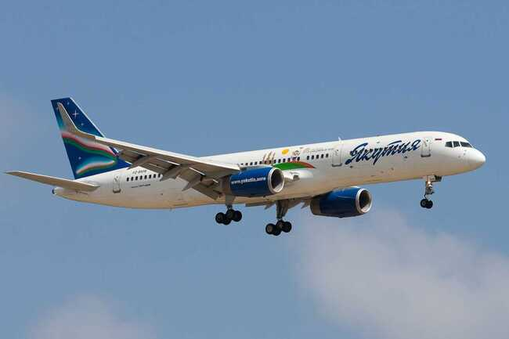
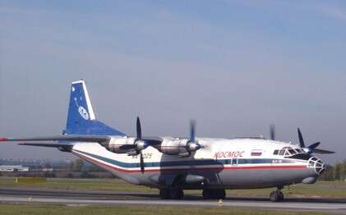
СТОИМОСТЬ НАЗЕМНОГО ОБСЛУЖИВАНИЯ ВС
654 тыс. руб. 413 тыс. руб.
473 тыс. руб. 212 тыс. руб.
Аэропорт допущен к приему:
Ан-124, Ил-96-400, Ил-96-300, Ил-76, Ил-62,
Ту-204, Boeing-757-200F, Ан-12, Ан-74 и др.
Площадь грузового комплекса 10 109 м2,
в том числе:
ангар – 1000 м2
складские помещения – 692,10 м2,
грузовой двор (открытая площадка) – 8 045 м2,
весовая – 371,9 м2.
Паллетная и контейнерная загрузка

Slide 8
СРАВНЕНИЕ СТОИМОСТИ НАЗЕМНОГО ОБСЛУЖИВАНИЯ ВС
Расчет по Ил76 |  |  | Ярославль |  | Иваново |  | Внуково
Наименование услуги | ед. изм. | кол-во | Тариф (руб.) | Всего с НДС (руб.) | Тариф (руб.) | Всего с НДС (руб.) | Тариф (руб.) | Всего с НДС (руб.)
Взлет-посадка | тн | 190 | 1 134.58 | 258 684.24 | 1 764.19 | 402 235.32 | 248.00 | 56 544.00
Авиабезопасность | тн | 190 | 465.63 | 106 163.64 | 1 008.00 | 229 824.00 | 236.00 | 53 808.00
Прием-выпуск ВС | обсл. | 1 | 8 811.90 | 10 574.28 | 25 000.00 | 30 000.00 | 9 710.00 | 11 652.00
Временная стоянка | сут. | 1 | 7 002.24 | 8 402.69 | 16 759.81 | 160 894.13 | 2 356.00 | 22 617.60
Мед.осмотр членов экипажа | чел. | 8 | 208.87 | 1 670.96 | 1 800.00 | 14 400.00 | 100.00 | 960.00
Доставка экипажа от/к ВС | раз | 2 | 1 974.69 | 4 739.26 | 10 000.00 | 24 000.00 | 979.00 | 2 349.60
Подача электроэнергии | час | 6 | 3 258.93 | 23 464.30 | 9 300.00 | 66 960.00 | 7 466.00 | 53 755.20
Обслуживание санузлов | обсл. | 1 | 5 771.38 | 6 925.66 | 15 000.00 | 18 000.00 | 9 228.00 | 11 073.60
Авиационная стремянка | час | 2 | 688.33 | 1 651.99 | 5 000.00 | 12 000.00 | 2 212.00 | 5 308.80
Трансфер экипажа до гостиницы | час | 1 | 2 592.70 | 3 111.24 | 2 200.00 | 5 280.00 | - | -
Проход на территорию | чел. | 4 | 219.86 | 1 055.33 | 1 100.00 | 5 280.00 | - | -
Обработка груза (ВВЛ) | кг | 40 000 | 4.74 | 227 520.00 | 5.00 | 240 000.00 | 21.92 | 1 052 160.00
ИТОГО (пакет услуг + обработка груза) |  |  |  | 653 963.58 |  | 1 208 873.45 |  | 1 270 228.80

Slide 9
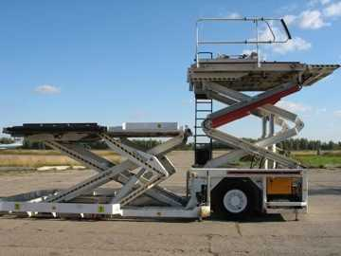
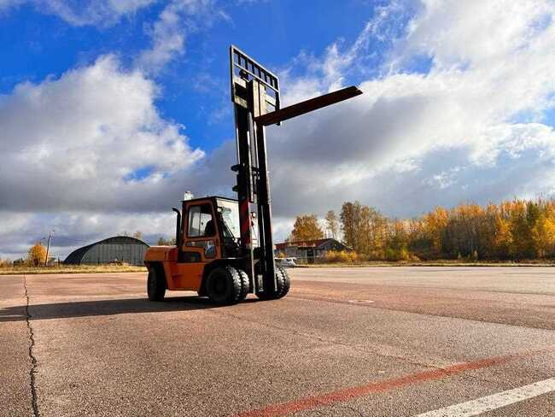
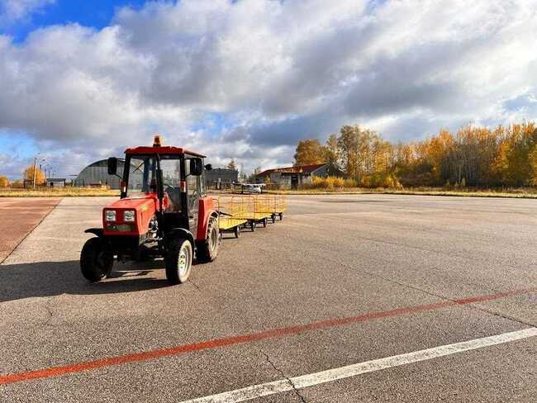
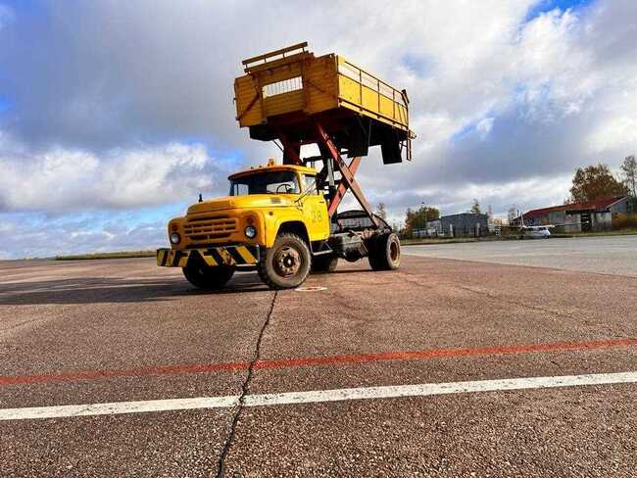
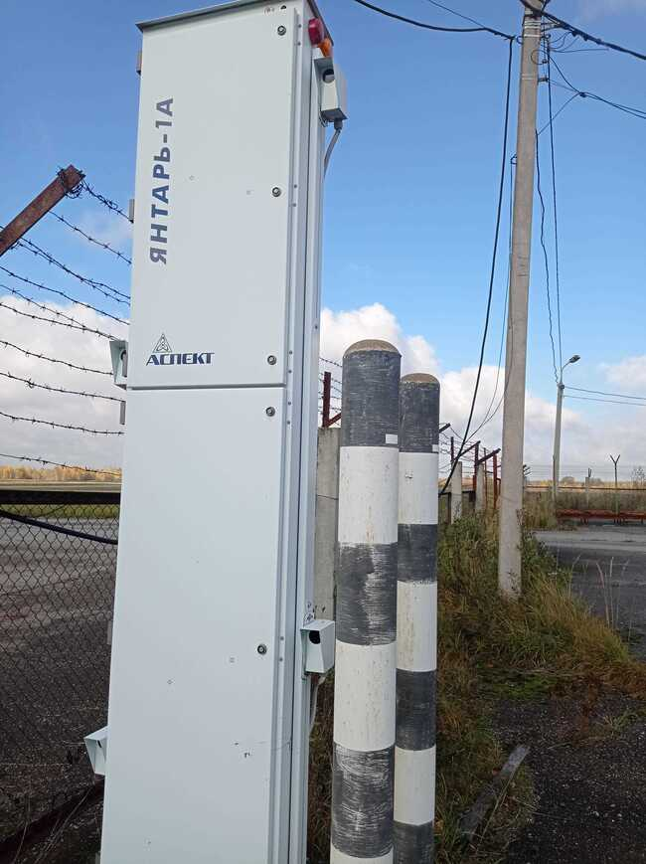
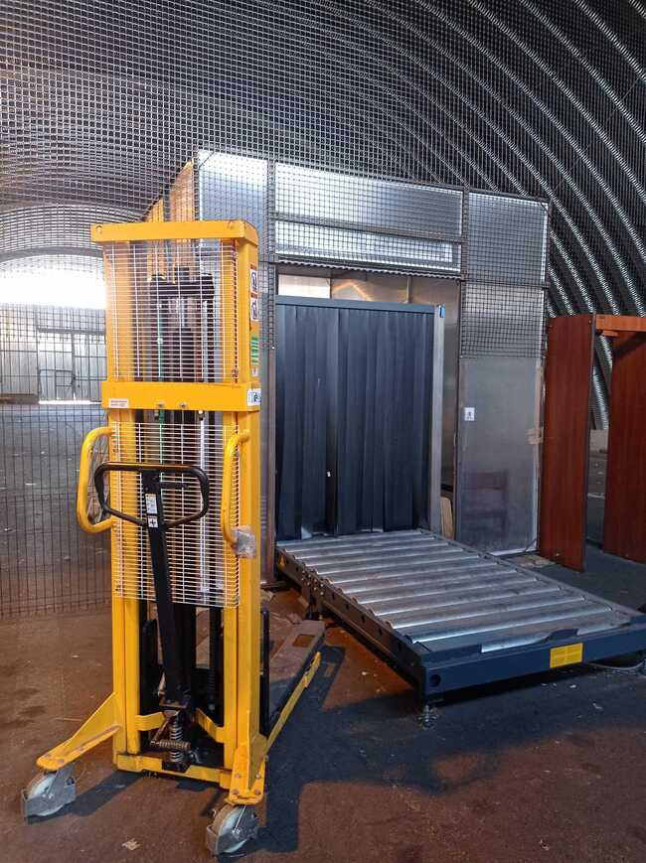
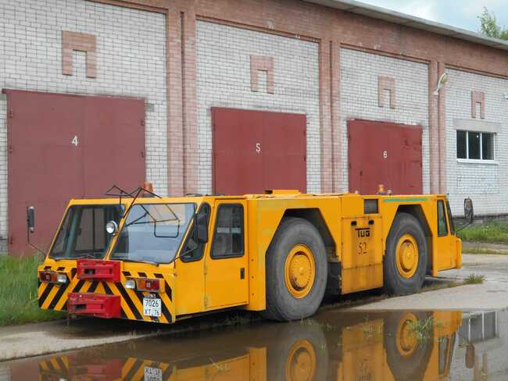
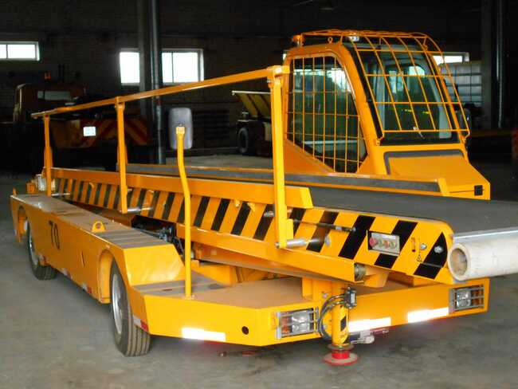
ТЕХНИКА АЭРОПОРТА
Погрузчик паллет «Load Star»
Вилочный автопогрузчик свыше 5 тонн
Автомобиль с подъемным кузовом АПК-10А
Ленточный транспортер
Трактор
Тягач GT-110
Система досмотра радиоактивных грузов

Slide 10
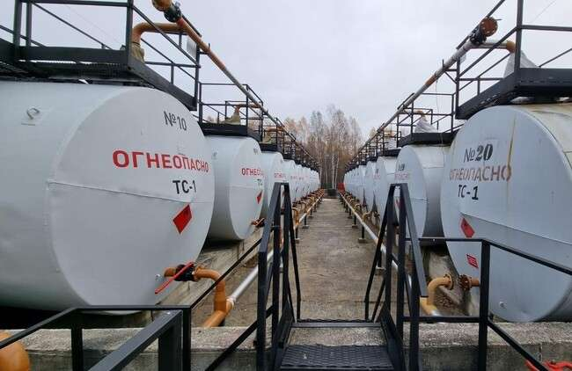
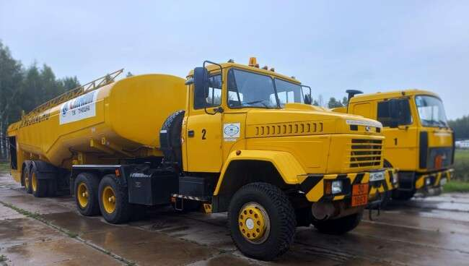
ТОПЛИВНО-ЗАПРАВОЧНЫЙ КОМПЛЕКС
Техническая возможность заправки самолетов:
120 тонн в сутки
Топливозаправщики:
ТЗ-10 – 1 единица,
ТЗ-40 – 1 единица
Система лояльности для постоянных клиентов:
при заправке от 80 тонн в месяц
предоставляется скидка в размере 11,5%
Вся информация по текущим ценам и условиям предоставления скидок имеется на сайте:
https://туношна-тзк.рф/klientam/

Slide 11
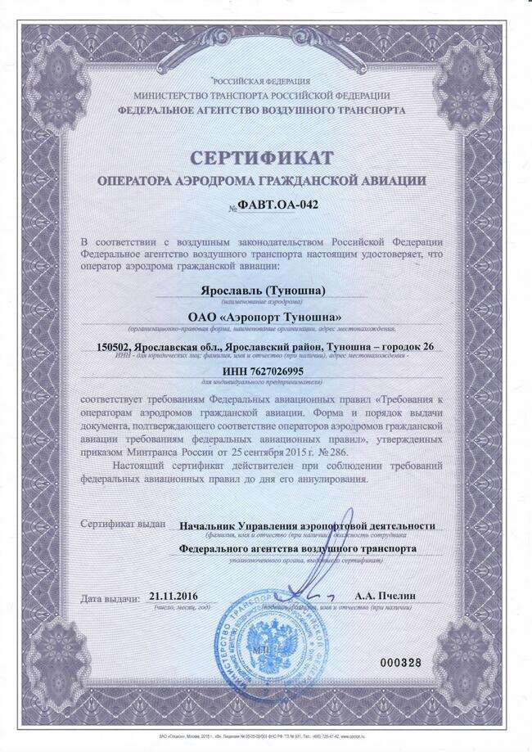
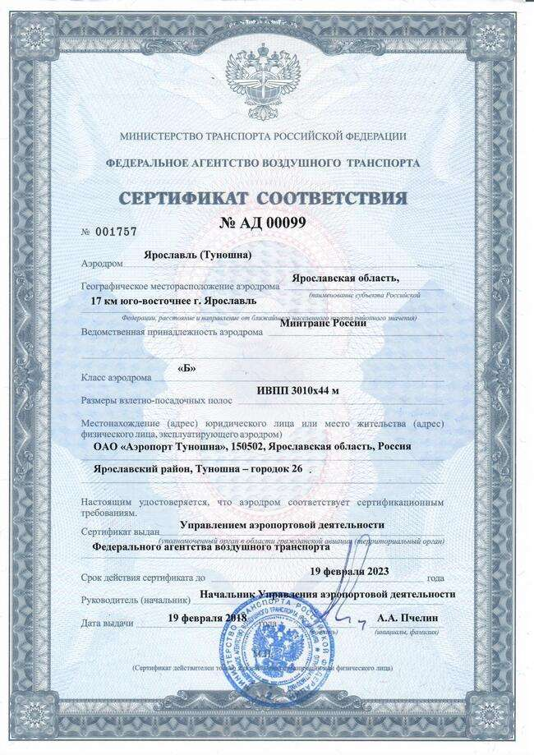
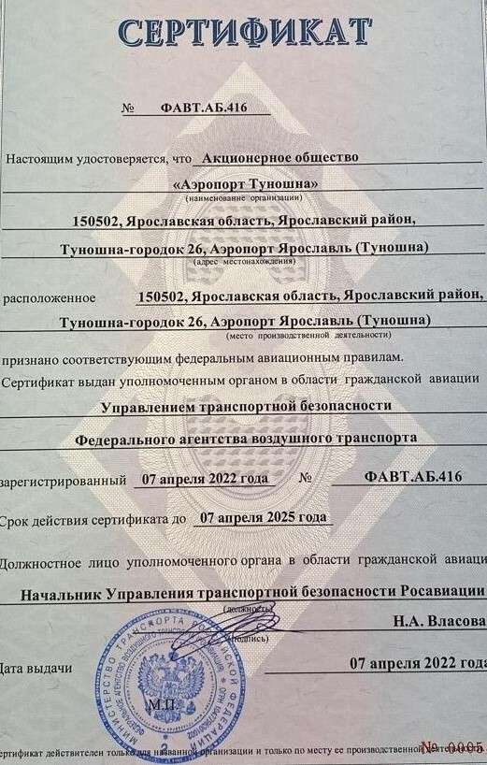
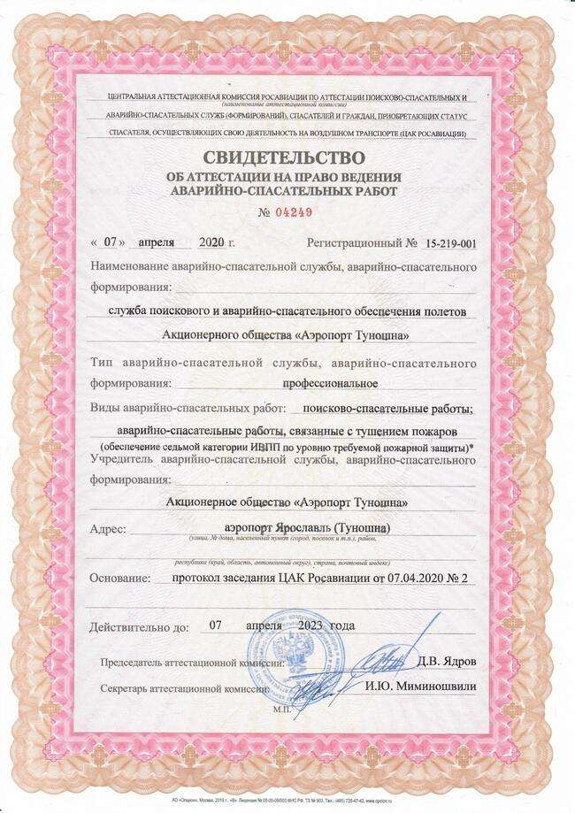
СЕРТИФИКАТЫ АЭРОПОРТА

Slide 12
КОНТАКТНАЯ ИНФОРМАЦИЯ
Телефон: +7(4852) 43-18-10
info@yaravia.com
www.iar.aero
АФТН: УУДЛ АПБФ
АО «Аэропорт Туношна»
ИНН: 7627026995
КПП: 762701001
Для корреспонденции:
150502, Ярославская область, Россия
Ярославский район, Туношна – городок 26

